Slide 1
Strategické řízení a plánování ve školách a v územích
CZ.02.3.68/0.0/0.0/15_001/0000283

Slide 2
Co už jsme dokázali…
Intervence aktivity Centra podpory: 5076
3 133 konzultací k Šablonám
1 245 konzultací pro příjemce IPo MAP (30 hromadných, 1 215 individuálních)
269 účast na jednání platforem MAP, KAP, MAS, ORP
112 setkání příjemců IPo MAP
25 místních konferencí
89 vzdělávacích akcí (workshopy MAP – řízení týmů, facilitace, etická výchova, malotřídní školy)
46 infopanelů pro zřizovatele
29 seminářů k Šablonám

Slide 3
Co už jsme dokázali (nejen v KA 01)…
Produkty SRP: 129
40 webinářů pro IPo MAP
31 materiálů vzdělávacích programů (sylaby, studijní materiály, manuály pro lektory)
20 manuálů a vzorových dokumentů pro vedení školy
19 inspiromatů pro IPo MAP
10 metodik pro odborné pracovníky
5 analytických zpráv
5 metodické dokumenty IPo MAP (Struktura SR MAP, Příklad zpracování MAP, Předávání informací z MAP do KAP, Hodnotící zpráva ze vzdělávací akce, Postupy MAP II)

Slide 4
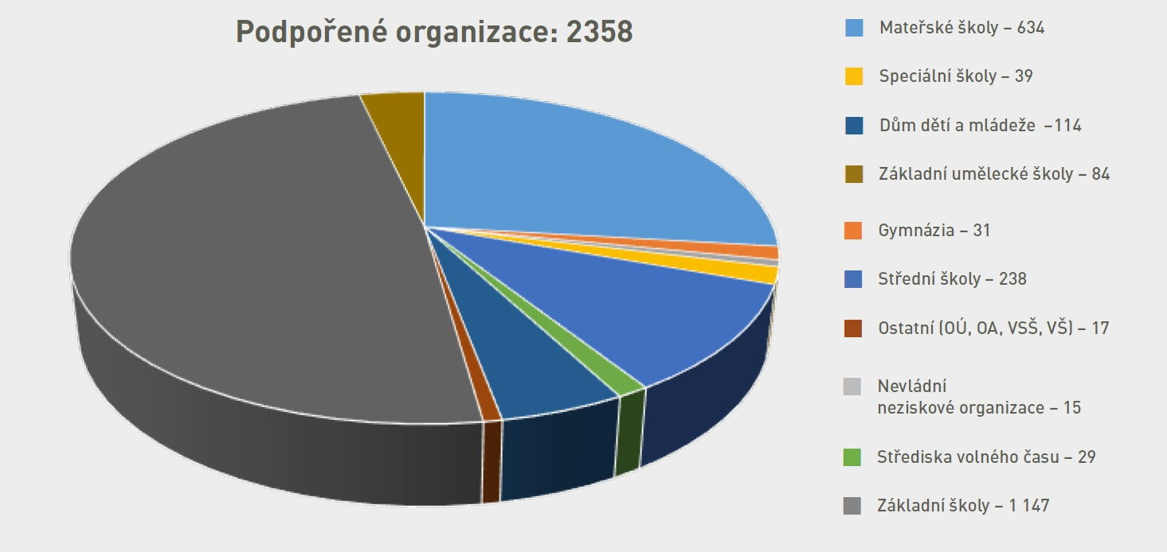
Co už jsme dokázali…

Slide 5
KA 01 – Centra podpory

Slide 6
Činnost center podpory
poskytování metodického poradenství pro příjemce IPo MAP a pro žadatele/příjemce Šablon (vzorová dokumentace, metodické pokyny, příklady dobré praxe, soustava Inspiromatů)
realizace hromadných a individuálních konzultací
realizace setkání příjemců IPo MAP
realizace workshopů pro příjemce IPo MAP
semináře k Šablonám I a II
místní krajské konference

Slide 7
Poradenství k SRP – odborní poradci CP
poskytují poradenství k procesům SRP ve školách
připravují a realizují hromadné a individuální konzultace k SRP
metodicky vedou školy v procesech SRP
doporučení k formátu a struktuře strategických dokumentů škol
neřeší věcnou část
poskytují poradenství ke zdrojům financování
hlavně šablony v návaznosti na strategické cíle rozvoje školy

Slide 8
KA 02 – Individuální pomoc

Slide 9
Co tato aktivita nabízí vedení škol
Zapojení do systému tzv. intenzivní podpory
Aktuálně probíhá již 2. vlna intenzivní podpory, během které se průběžně zapojí bezmála 50 škol (některé školy jsou stále v jednání o spolupráci)
Využívání poradenských služeb odborných pracovníků v Centru podpory (např. v oblasti strategického řízení, dotací OP VVV, šablon)
Více o této aktivitě pohovoří TM KA 02 paní Mgr. Vladimíra Chaloupková v samostatné prezentaci v rámci dalšího programu.

Slide 10
KA 03 – Vzdělávání

Slide 11
V této aktivitě je připravován obsah a školící materiály vzdělávacích aktivit:
pro příjemce IPo MAP
širší vedení škol
pro členy realizačního týmu

Slide 12
Co jsme dokázali…:
Webináře pro příjemce IPo MAP
ve školním roce 2016/2017 proběhla tvorba vzdělávacích materiálů k 5 modulům:
Tvorba MAP, Komunitní práce, Vedení a řízení pracovních týmů, Strat.řízení a plánování ve školách a Vzdělávací soustava, aktuální priority a trendy vzdělávací politiky
počet webinářů: 32
počet účastníků: 1.495
ve školním roce 2017/2018 byla zvolena tato témata webinářů pro příjemce IPo MAP:
Komunikační plán, Projektové řízení, Spolupráce s rodiči, Prioritizace, OP VVV – MAPII.
počet webinářů: 8
počet účastníků: 459
Záznamy všech webinářů pro příjemce IPo MAP jsou na https://www.nidv.cz/strategicke-rizeni v sekci Odborně metodické informace. Doporučujeme využívat i pro širší vedení škol.

Slide 13
Co jsme dokázali…
Základní vzdělávací program pro širší vedení škol (prezenční a distanční forma)
Tvorba vzdělávacích materiálů pro moduly: Kultura školy, Vedení a řízení změny Strategické řízení a plánování, Pedagogické vedení, Evaluace pokroku školy
školní rok 2017/2018
16 běhů prezenčního vzdělávacího programu v CP (Pardubice a Brno po 2 bězích)
počet absolventů: 336
3 běhy distančního vzdělávacího programu
počet absolventů: 39
Celkem 375 absolventů

Slide 14
Na čem pracujeme…
Vzdělávací programy pro širší vedení škol
Revize vzdělávacích materiálů pro prezenční i distanční formu
Pro školy v intenzivní podpoře – prezenční nástavbové semináře
zaměření především na manažerské kompetence a vybranou problematiku dle provedené analýzy vzdělávacích potřeb
Benchlearning

Slide 15
Co nás čeká ve školním roce 2018/19
Realizace prezenčních vzdělávacích programů v CP – 2.vlna
T.č. plán 27 běhů
Realizace distančních vzdělávacích programů – 2.vlna
Plánovány 3 běhy – z toho 1 pro MŠ
Prezenční workshopy pro absolventy obou forem vzdělávacích programů
výměna zkušeností s tvorbou strategického plánu rozvoje školy a realizací
Realizace nástavbových vzdělávacích programů pro školy v IP (z 1.vlny)
Benchlearning – vzdělávání
Vzdělávání realizačního týmu, především KRŠ a ŠKRT

Slide 16
KA 04 – Veřejnost

Slide 17
Přehled role aktivity
Informování cílových skupin o projektu a o možnostech zapojení se do aktivit projektu ze strany cílové skupiny
Kompletní PR podpora dalších aktivit projektu (jazyková a grafická úprava materiálů, pozvánek na akce a dalších dokumentů)
Komunikace se sdělovacími prostředky a dalšími IPs
Aktualizace znalostní databáze
Kontrola vizuální identity projektu

Slide 18
Plán činností
Plánován 10. newsletter projektu
témata: shrnutí místních konferencí, rozhovor se zástupcem školy o strategickém řízení, plán aktivit na rok 2019
rozesílka proběhne do 15. prosince 2018
Plánován 4. PR článek projektu
určen pro server echo24.cz
plánované datum vydání: listopad/prosinec 2018
zaručený dosah je 3000 zobrazení

Slide 19
KA 05 – Evaluace

Slide 20
Evaluace
Povinná aktivita projektu SRP
Soustředí se na hodnocení kvality produktů projektu
Tvorba odborných a expertních posudků ke všem produktům projektu – posudky zaručují kvalitu všech výstupů nestrannými odborníky
V rámci klíčové aktivity Evaluace probíhají různá kvalitativních i kvantitativních šetření skrze všechny aktivity projektu
na základě výsledků šetření vznikají průběžná doporučení směrem k vedení projektu i realizací akcí. Pomáháme tím k efektivnější realizaci celého projektu - tedy pomáháme i vám všem, komu je projektu určen
(příjemci IPo MAP, zřizovatelé, ředitelé/ředitelky, širší vedení škol).

Slide 21
Plán
Potřebujeme Vaši pomoc/spolupráci!! V případě obdržení emailu s odkazem na dotazník, prosím vyplňte.
Děkujeme!!!
Elektronické dotazníky distribuovány všem účastníkům akcí - setkání příjemců IPo MAP, místní konference, infopanely pro zřizovatele, vzdělávací programy (prezenční i distanční)
Co nás /Vás čeká v nejbližší době?
1 – dotazník hodnotící tuto konferenci
2 – dotazníky hodnotící setkání příjemců IPo MAP
3 – plošné šetření mezi příjemci IPo Map (2/2019 a zřizovateli 10/11 2019)
4 – fokusní skupiny (vybraní příjemci IPo MAP)
5 – průběžně rozesílány výzvy o vyplnění profesních portfolií lidí účastných aktivit projektu a reflektivní zpráv zapojených organizací po dovršení bagatelní podpory

Slide 22
KA 07 – Spolupráce

Slide 23
Dvě stěžejní oblasti aktivity
Spolupráce mezi jednotlivými IPs
Odborné panely
Spolupráce mezi jednotlivými IPs
Prostřednictvím této KA je zajišťována spolupráce a komunikace především s následujícími příjemci IPs:
ČŠI - při výběru škol pro poskytování intenzivní podpory
NÚV - koordinace příjemců IPo MAP s cílem zajištění návaznosti MAP na KAP
Úřad vlády ČR (ASZ) - koordinace podpory tvůrcům MAP v územích se sociálně vyloučenými lokalitami
Pravidelné setkávání realizátorů IPs a zástupců MŠMT - hlavním cílem je výměna zkušeností z realizovaných projektových aktivit a příležitost k vzájemné spolupráci.

Slide 24
Odborný panel
Cílem odborného panelu je vytvoření doporučení pro vzdělávací politiku ČR v tématech:
Pedagogický leadership – aktuálně finalizováno,
Podpora celých pedagogických sborů,
Leadership v území.
Konání odborného panelu je dvakrát ročně.
Doporučení odborného panelu bude projednáno řídícím výborem a následně bude předáno jako souhrnný materiál za všechna IPs na gremiální poradu.
Účastníky odborného panelu jsou:
akademici,
zástupci terénu,
zástupci IPs a ostatních projektů,
pracovníci MŠMT, OSS (organizační složka státu),
ostatní přímo řízené organizace MŠMT,
VŠ.

Slide 25
Děkuji Vám za pozornost
Mgr. Věra Dušková
Týmová manažerka KA 01
CZ.02.3.68/0.0/0.0/15_001/0000283

